Slide 1


Slide 2
Проектно-исследовательская работа по русскому языку «Тайны имён моих одноклассников»
ВЫПОЛНИЛА:
МАЛЬЦЕВА АНАСТАСИЯ
УЧЕНИЦА 7Б КЛАССА
РУКОВОДИТЕЛЬ:
ИСАКОВА ИРИНА АЛЕКСАНДРОВНА
УЧИТЕЛЬ РУССКОГО ЯЗЫКА И ЛИТЕРАТУРЫ

Slide 3

Гипотеза: Я предположила, что изучение происхождения и значения имен пробуждает интерес к изучению истории, культуры и традиций своего народа.

Slide 4

Цель исследования: выяснить, что повлияло на выбор имён моих одноклассников.
Задачи:
1. Рассмотреть в литературе периоды возникновения и изменения имён
2. Ознакомиться с происхождением имён
3. Выявить особенности имён своих одноклассников
4. Предложить советы по выбору имени своему ребёнку
5. Выпустить альбом «Имена нашего класса» и собрать копилку интересных сведений об именах.

Slide 5

ИМЯ — постоянное название, присвоенное человеку, животному, иногда вещи, — служащее для их отличия от других, подобных им существ или вещей. Большинство житейских имен, по происхождению своему, представляется прозвищем, связано с тем или иным свойством первоначального носителя.
Сегодня изучением собственных имен людей, закономерностей их возникновения и развития, их структуры, функционирования в обществе, распространения занимается антропонимика («антропос» – человек, «онима» – имя). Собственные имена людей называются антропонимами.

Slide 6

История происхождения имён
В старину могли дать имя по внешности (Губа), характеру (Шумило), порядку рождения (Первуша). Были имена – обереги (Гнилозуб, Ончутка, Ждан, Неждан, Любава). На выбор имени могли повлиять время и место рождения (Суббота, Зима, Дорога), профессия родителей (Сом, Муковоз).

Slide 7

Дохристианский этап развития русских имен.
До введения на Руси христианства личные имена были похожи на прозвания, данные по тому или иному поводу.
Древнерусские имена были разнообразны. Например, числовые имена: Первуша, Вторак, Третьяк, Четвертак, Последыш.
Весьма популярны были также имена, данные по цвету волос и кожи: Черныш, Беляк, Светлана, Кудряш. Имена присваивались и по другим внешним признакам – росту, особенностям телосложения: Малуша, Заяц, Губа, Беспалой.

Slide 8
Христианский этап развития русских имён.
Второй период развития русских имен наступил после введения христианства, вместе с которым вошли в практику календарные имена, которые соответствовали именам святых. Это был период, когда во время обряда крещения церковь стала давать имя по церковному календарю, из тех, которые распределялись по всем дням года.
Самыми распространенными в эпоху Христианства стали имена Иван и Фёдор. Также широкое распространение получили имена Пётр, Павел, Иоанн (Иван), Алексей, Филипп, Марк. Многие из крестильных имён имели древнееврейское происхождение, например имена: Анна, Яков, Даниил.

Slide 9

Советский этап происхождения имён.
В современный период право регистрировать факт присвоения имени перешло к органам гражданской власти — ЗАГСам. Право выбирать имена своим детям полностью стало принадлежать родителям.
Народ стал сам имятворцем, создателем новых, ранее не существовавших в русском языке имен.
Имена́ советского происхождения, т.е. двадцатого века появились после Октябрьской революции 1917 года в период расцвета в Советском Союзе моды на неологизмы и аббревиатуры.

Slide 10

В качестве личных имён стали использоваться разнообразные нарицательные слова:
названия растений: Берёза, Гвоздика, Дуб.
минералы: Рубин, Гранит.
химические элементы: Радий, Вольфрам, Иридий.
Топонимы: Волга, Гималай, Казбек, Онега.
технические и математические термины: Медиана, Дизель, Комбайн, Дрезина.
Профессии: Танкист.
И другие слова, окрашенные революционной идеологией
Идея, Декабрист, Товарищ, Воля, Заря, Атеист, Свобода.

Slide 11

Новый этап развития русских имён.
Появляется много новых личных имён иноязычного происхождения, заимствованных через литературу, театр, кино: Альберт, Изабелла, Марат, Тимур.
Активизировались имена, которые числились в святцах, но редко употреблялись: Лариса, Маргарита. Воскресли древнерусские имена, известные по древним летописям: Лада, Ростислав.
Усиливается приток иностранных имён, заимствованные у разных народов: Роберт, Рудольф, Жозефина, Эдуард, Эрик, Жанна и т.д.

Slide 12
Интересные факты об именах
В одной из школ Гонолулу училась дочь владельца местного ресторана, имя которой не помещалось в классном журнале. Оно состояло из 102 букв и звучало по- гавайски примерно так:Напуамахалаонаонаанекавехивехионакуахивеаненававакехоонка к ехаалекесаонанайнананиакекеоао гавайиикаванао, что значит: Многочисленные прекрасные цветы гор и долин начинают наполнять Гавайи в длину и в ширину своим благоуханием.
В некоторых районах Индии существует обычай особый, разрешения спора между родителями об имени новорождённого. Если отец предлагает одно имя, а мать- другое, то они зажигают две лампы. Чья лампа будет гореть дольше, тот и даст ребёнку имя.

Slide 13

Некто по фамилии Брахматра проживает в Индии и славится тем, что его имя состоит из 1478 букв. Чтобы его прочитать, среднестатистическому жителю планеты понадобится приблизительно 15 минут. Запомнить его практически невозможно, как и произнести.
Самое длинное женское имя было дано девочке, родившейся в 1984 году в штате Техас.Её имя состояло из 1019 букв. Для родителей оказалось неприятным сюрпризом то, что графа в метрике не смогла вместить плоды их фантазии. «Рошандиателлинешьяунневешенк Койаанфскватсиути Уильямс» - это все, что смогли туда написать при регистрации имени ребенка.

Slide 14
Анализ анкетирования на тему: «Тайна имени»
Социометрическое исследование.
Я провела социометрический опрос учащихся 7б класса на добровольной основе. Всего опросила 13 учащихся.
Респондентам были заданы такие вопросы:
1)Как тебя зовут?
2)Знаешь ли ты значение своего имени?
3) Знаешь ли ты от какого языка произошло твоё имя?
4)Нравится ли тебе твоё имя?
5)Ты когда-нибудь интересовался значением своего имени?

Slide 15
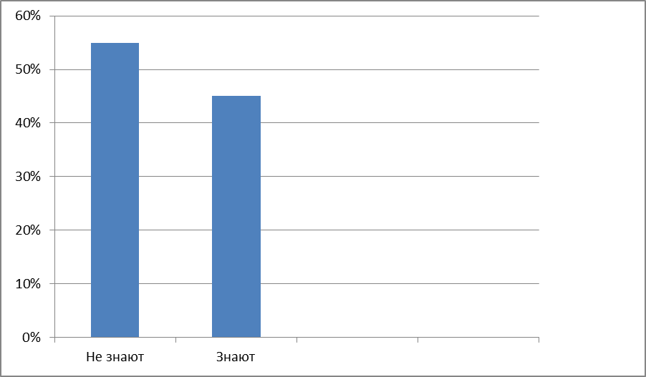

Slide 16
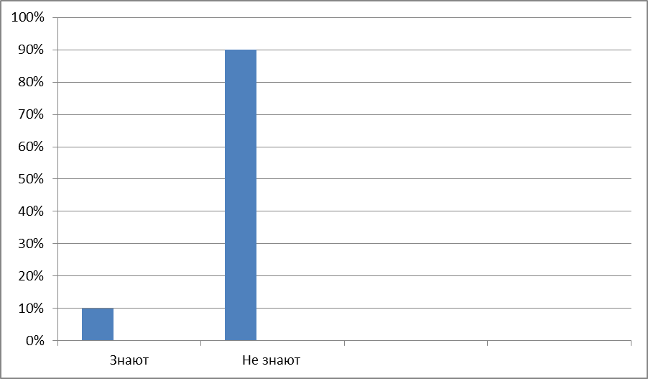

Slide 17
Классификация имён одноклассников по происхождению.
От греческого языка:
Артём (от греч. — «невредимый, здоровый») — распространённое мужское имя. Возникло как разговорная форма от Артемий.
Юрий: земледелец (имя Юрий греческого происхождения). Бытовало и древнерусское имя Юрик - резвый, подвижный
Даниил : мой судья - Бог (имя Даниил греческого происхождения).
Никита: победитель (имя Никита греческого происхождения).
Александра: Александра имя греческого происхождения. защитница людей )
Анастасия: воскресшая, возвращенная к жизни. (имя Анастасия греческого происхождения).
Алексей: защитник (имя Алексей греческого происхождения).

Slide 18
От латинского языка:
Татьяна: устроительница (имя Татьяна латинского происхождения).
Ульяна: польская (имя Ульяна латинского происхождения).
Павел: малыш (имя Павел латинского происхождения).
Роман: римлянин (имя Роман латинского происхождения).
От славянского языка:
Владимир: властелин мира (имя Владимир славянского происхождения).
Станислав: славнейший (имя Станислав славянского происхождения).
От восточноевропейского языка:
Юлия (старое — Иулия) — восточноевропейское женское имя, взято из греческого языка-«волнистая», «пушистая» или из латинского языка — «июльская»

Slide 19
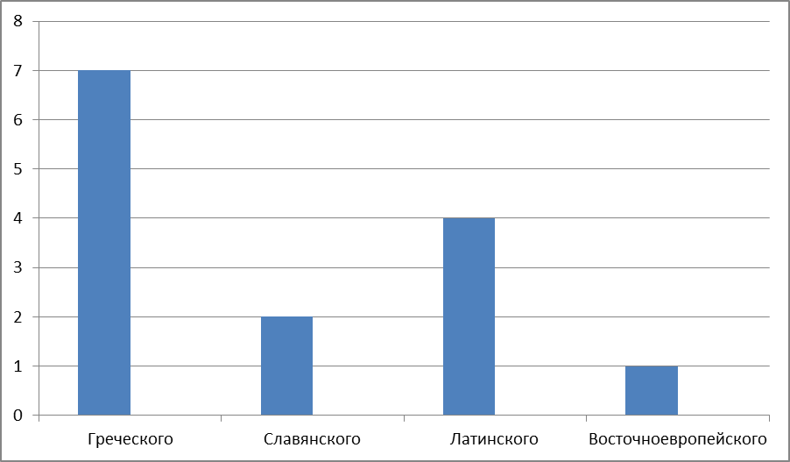

Slide 20

Вывод
Имена – особые слова, они должны быть у всех людей, каждый человек имеет свое имя. В выборе своего имени ребенок не принимает участия. Имя дают ребёнку при рождении его родители, исходя из собственных убеждений и желаний.
Из собственных наблюдений, я выяснила, что имя накладывает некоторый отпечаток на характер человека, но не может определять и влиять на его судьбу. Не во всех случаях наши черты характера совпадают со значением наших имён.
Мной оформлен словарь справочник «Имена нашего класса» (ПРИЛОЖЕНИЕ 1) и собрана копилка интересных сведений об именах (ПРИЛОЖЕНИЕ 2), а также подобраны советы как выбрать имя ребёнку (ПРИЛОЖЕНИЕ 4).

Slide 21

Спасибо за внимание!

